Slide 1
Analisi statistica Robot Nuovi e Vecchi
Giuliano Di Giuseppe M63001322
Raffaele Russo M63001325
Alessandro Vanacore M63001359
Notes:
We designed this template so that each member of the project team has a set of slides with its own theme. Members, here’s how you add a new slide to just your set:
Mark where you want to add the slide: Select an existing one in the Thumbnails pane, click the New Slide button, then choose a layout. The new slide gets the same theme as the other slides in your set.
Careful! Don’t annoy your fellow presenters by accidentally changing their themes. That can happen if you choose a different theme from the Design tab, which changes all of the slides in the presentation to that look.

Slide 2
Traffico animale
Dataset
Preprocessing
Dashboard Power BI
  Eventi mungitura
  Traffico animale
  Mungitura
Confronto robot nuovi e vecchi

Slide 3
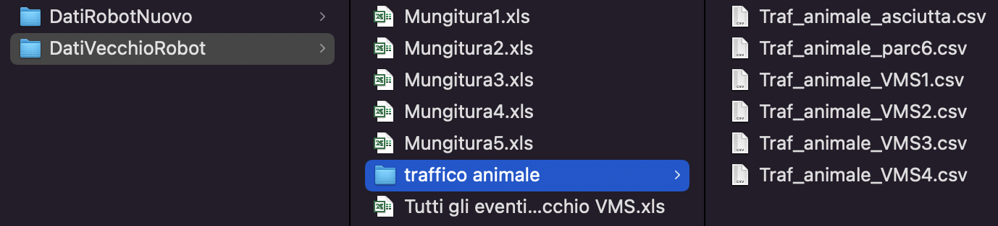
Dataset
Robot nuovi e vecchi:
Eventi mungitura
Traffico animale
Mungitura

Slide 4


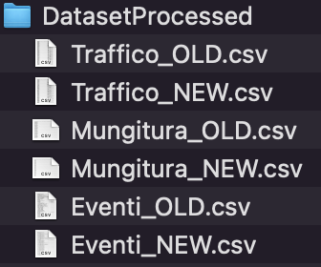
Preprocessing
Merge file csv
Data Cleaning
Data Manipulation
Feature Engineering

Slide 5

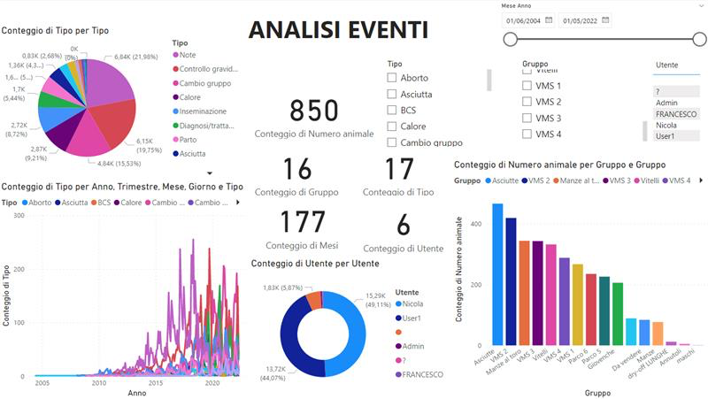
Dashboard Power BI Eventi

Slide 6
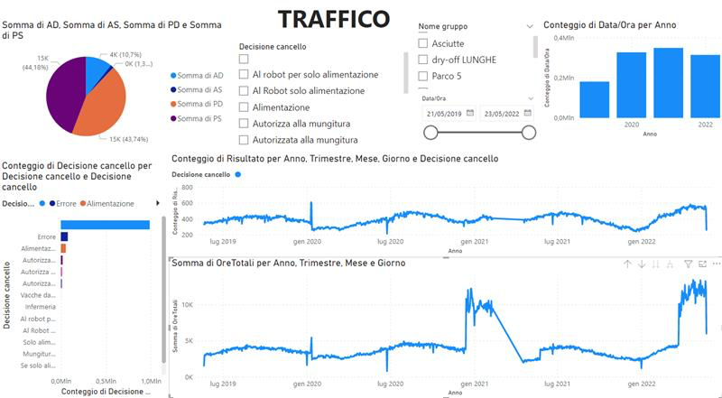
Dashboard Power BI Traffico

Slide 7
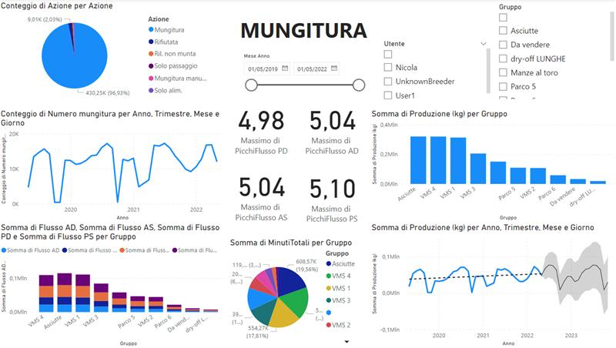
Dashboard Power BI Mungitura

Slide 8
Confronto robot nuovi e vecchi

Slide 9
Confronto traffico
Il traffico misurato dai robot nuovi e vecchi si sovrappone nell’anno 2020
 | Eventi Robot Nuovi | Eventi Robot Vecchi
Data d’inizio | 01/2020 | 01/2019
Data di fine | 12/2022 | 12/2020
Gruppi differenti | 6 | 6
Aree | 4 | 4

Slide 10
Statistiche
Robot vecchi
Robot nuovi
Anno Mese | PD | AD | PS | AS | Totale capezzoli non munti | Tempo nell'area (h) | Somma spostamenti animali
2019-01 | 76 | 16 | 100 | 0 | 192 | 26011 | 5529
2019-02 | 72 | 13 | 97 | 0 | 182 | 26382 | 5632
2019-03 | 108 | 17 | 114 | 1 | 240 | 26049 | 5592
2019-04 | 95 | 11 | 103 | 2 | 211 | 26365 | 5684
2019-05 | 214 | 48 | 236 | 4 | 502 | 58189 | 13407
2019-06 | 317 | 67 | 267 | 9 | 660 | 85804 | 18969
2019-08 | 326 | 75 | 338 | 3 | 742 | 104416 | 21864
2019-09 | 343 | 77 | 426 | 3 | 849 | 97430 | 20960
2019-12 | 503 | 53 | 604 | 0 | 1160 | 90000 | 20023
2020-01 | 333 | 62 | 304 | 1 | 700 | 67322 | 14586
2020-02 | 346 | 61 | 284 | 3 | 694 | 66301 | 14060
…
2020-04 | 356 | 50 | 248 | 8 | 662 | 73440 | 16519
2020-06 | 243 | 59 | 244 | 6 | 552 | 60746 | 13078
2020-07 | 80 | 20 | 71 | 3 | 174 | 18143 | 3912
2020-08 | 92 | 23 | 99 | 3 | 217 | 17920 | 4021
2020-09 | 86 | 29 | 76 | 0 | 191 | 18517 | 3985
2020-11 | 107 | 18 | 91 | 3 | 219 | 20877 | 4537
2020-12 | 76 | 20 | 78 | 2 | 176 | 17525 | 3830
Anno Mese | PD | AD | PS | AS | Totale capezzoli non munti | Tempo nell'area (h) | Somma spostamenti animali
2020-01 | 67 | 15 | 68 | 1 | 151 | 24932 | 5124
2020-02 | 75 | 20 | 79 | 1 | 175 | 25493 | 5184
2020-03 | 70 | 15 | 66 | 1 | 152 | 23786 | 5205
2020-04 | 54 | 20 | 58 | 0 | 132 | 25237 | 5081
…
2021-11 | 399 | 83 | 441 | 11 | 934 | 91007 | 23929
2021-12 | 397 | 117 | 375 | 17 | 906 | 80767 | 19877
2022-01 | 432 | 79 | 388 | 19 | 918 | 87630 | 23034
2022-02 | 363 | 105 | 302 | 26 | 796 | 95153 | 25023
2022-03 | 385 | 119 | 432 | 24 | 960 | 156132 | 47933
2022-04 | 402 | 122 | 395 | 23 | 942 | 250608 | 87710
2022-05 | 92 | 98 | 228 | 22 | 640 | 159506 | 54219
2022-06 | 84 | 25 | 78 | 6 | 193 | 35098 | 10906
2022-07 | 86 | 24 | 77 | 4 | 191 | 33898 | 10790
2022-08 | 71 | 28 | 63 | 5 | 167 | 32884 | 10852
2022-09 | 72 | 27 | 65 | 2 | 166 | 33844 | 11107
2022-10 | 70 | 27 | 73 | 2 | 172 | 34363 | 11013
2022-11 | 79 | 31 | 61 | 6 | 177 | 33092 | 10650
2022-12 | 81 | 23 | 74 | 4 | 182 | 32677 | 10657

Slide 11
Confronto statistiche
Differenza
Somma
DIFFERENZA
Mese Anno | PD | AD | PS | AS | Totale capezzoli non munti | Tempo nell'area (h) | Somma spostamenti animali
2020-01 | 266 | 47 | 236 | 0 | 549 | 42390 | 9462
2020-02 | 271 | 41 | 205 | 2 | 519 | 40808 | 8876
2020-03 | 333 | 82 | 262 | 4 | 681 | 43303 | 9886
2020-04 | 302 | 30 | 190 | 8 | 530 | 48203 | 11438
2020-05 | 299 | 51 | 289 | 5 | 644 | 54445 | 13204
2020-06 | 83 | 2 | 82 | -6 | 161 | 11727 | 2942
2020-07 | -274 | -94 | -290 | -24 | -682 | -90938 | -18570
2020-08 | -135 | -26 | -98 | 1 | -258 | -91426 | -19660
2020-09 | -205 | -34 | -225 | -7 | -471 | -86229 | -17366
2020-10 | -114 | -23 | -137 | -4 | -278 | -86584 | -16769
2020-11 | -90 | -16 | -107 | -1 | -214 | -73127 | -13956
2020-12 | -349 | -73 | -325 | -4 | -751 | -195690 | -63253
SOMMA
Mese Anno | PD | AD | PS | AS | Totale capezzoli non munti | Tempo nell'area (h) | Somma spostamenti animali
2020-01 | 400 | 77 | 372 | 2 | 851 | 92254 | 19710
2020-02 | 421 | 81 | 363 | 4 | 869 | 91794 | 19244
2020-03 | 473 | 112 | 394 | 6 | 985 | 90875 | 20296
2020-04 | 410 | 70 | 306 | 8 | 794 | 98677 | 21600
2020-05 | 437 | 81 | 443 | 7 | 968 | 105503 | 23288
2020-06 | 403 | 116 | 406 | 18 | 943 | 109765 | 23214
2020-07 | 434 | 134 | 432 | 30 | 1030 | 127224 | 26394
2020-08 | 319 | 72 | 296 | 5 | 692 | 127266 | 27702
2020-09 | 377 | 92 | 377 | 7 | 853 | 123263 | 25336
2020-10 | 330 | 67 | 335 | 6 | 738 | 124966 | 25895
2020-11 | 304 | 52 | 289 | 7 | 652 | 114881 | 23030
2020-12 | 501 | 113 | 481 | 8 | 1103 | 230740 | 70913

Slide 12
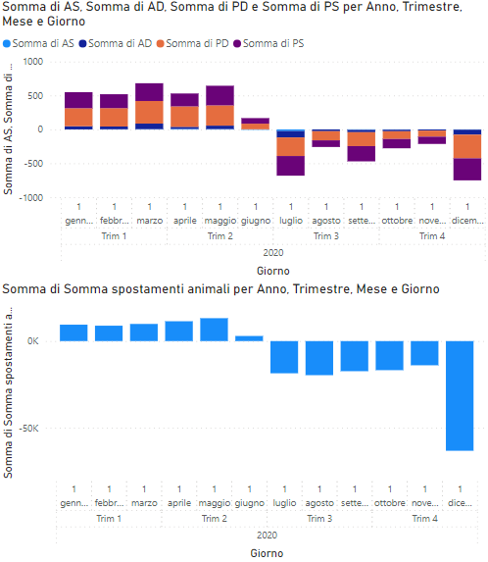
Istogrammi differenze anno 2020
Capezzoli non trovati
Spostamenti animali

Slide 13
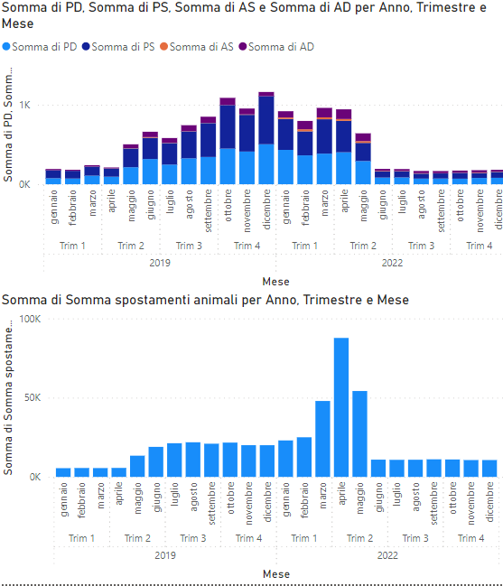
Istogrammi anni 2019-2022
Capezzoli non trovati
Spostamento animali

Slide 14
Andamento medio capezzoli non trovati
Anno | PD | AD | PS | AS | Totale capezzoli non munti | Tempo nell'area (h) | Somma spostamenti animali
2019 | 263,3333333 | 50 | 297,0833333 | 2,666666667 | 613,0833333 | 69233,16667 | 15051,91667
2020 | 400,75 | 88,91666667 | 374,5 | 9 | 873,1666667 | 119767,3333 | 27218,5
2021 | 353,25 | 100,0833333 | 373,1666667 | 14,83333333 | 841,3333333 | 101904,5 | 29054,5
2022 | 201,4166667 | 59 | 186,3333333 | 11,91666667 | 458,6666667 | 82073,75 | 26157,83333

Slide 15
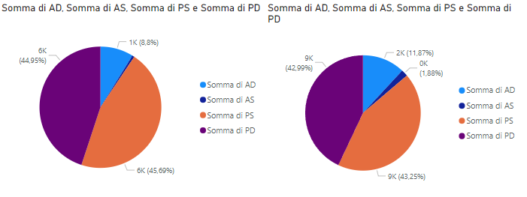
Confronto capezzoli non trovati
La distribuzione con il passaggio a robot nuovi non cambia in maniera significativa
Robot vecchi
Robot nuovi

Slide 16
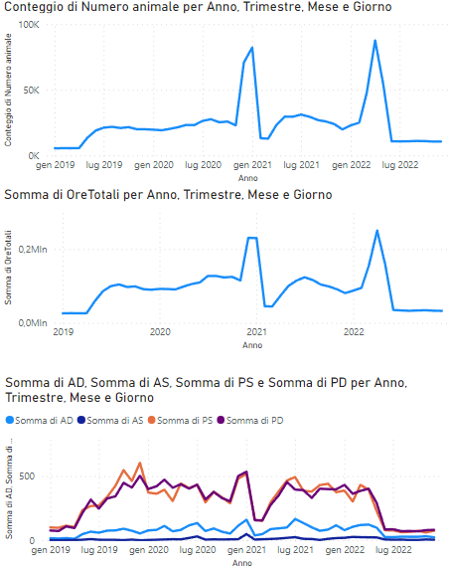
Andamento temporale
Numero animali
Ore totali
Capezzoli non trovati

Slide 17
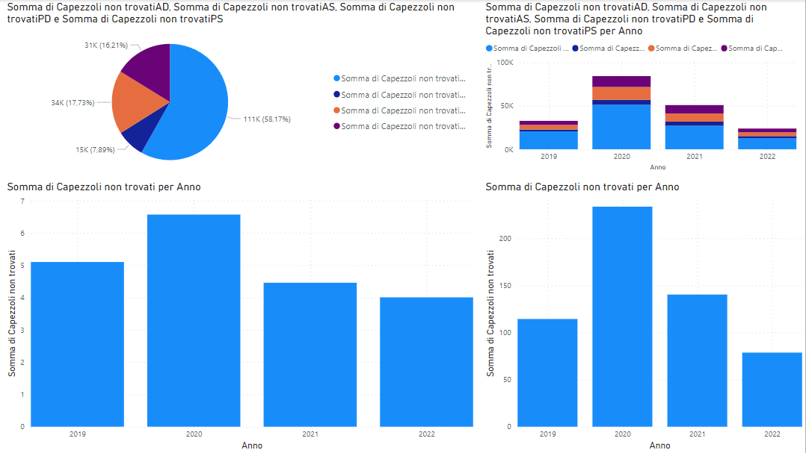
Statistiche capezzoli non trovati
Ripartizione capezzoli non trovati
Somma capezzoli non trovati
Somma capezzoli non trovati su numero di mungiture
Somma capezzoli non trovati su numero di animali diversi

Slide 18
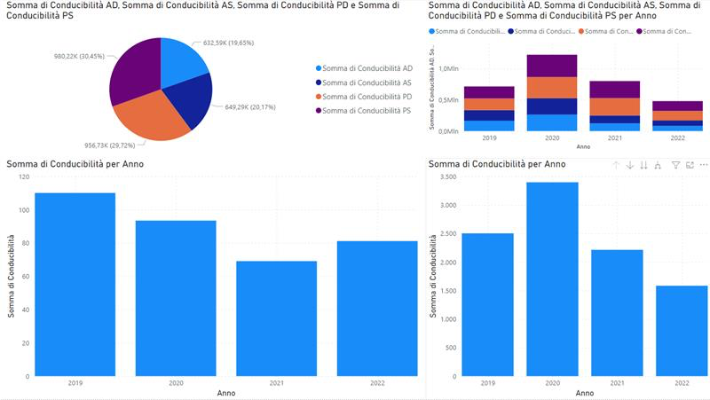
Statistiche conducibilità
Ripartizione conducibilità
Conducibilità con ripartizione anno per anno
Conducibilità su numero di mungiture
Conducibilità su numero di animali diversi

Slide 19
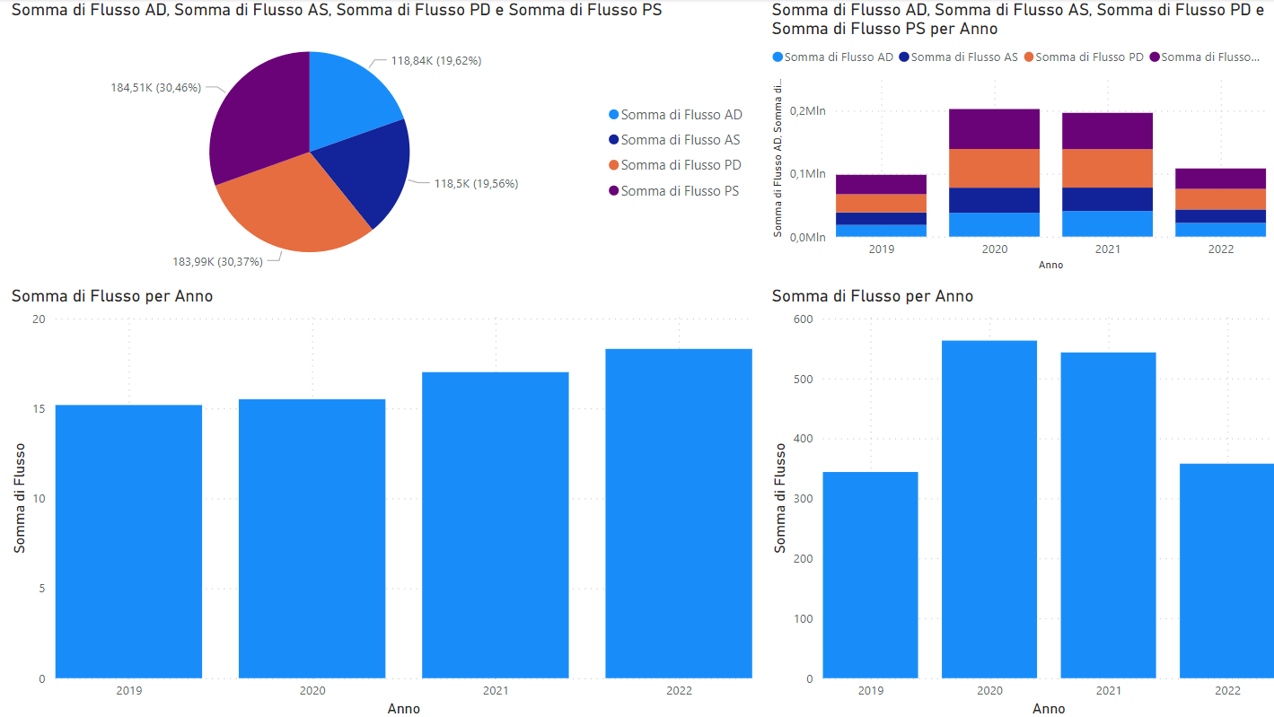
Statistiche flusso
Ripartizione flusso
Flusso anno per anno
Somma flusso su numero di mungiture
Somma flusso su numero di animali diversi

Slide 20
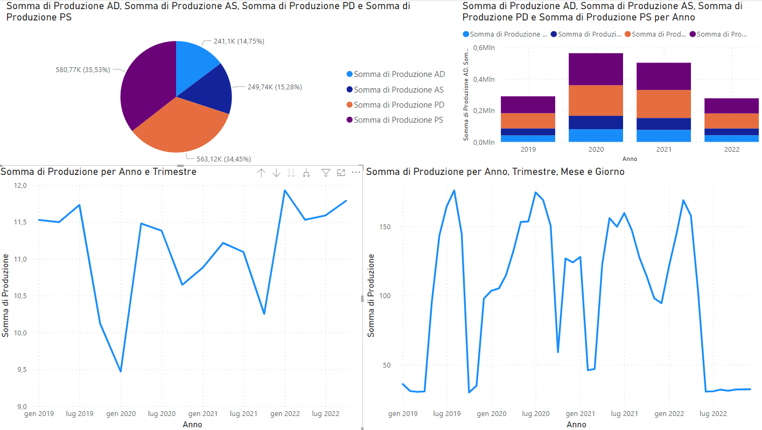
Statistiche produzione
Ripartizione produzione
Produzione anno per anno
Somma produzione su numero di mungiture
Somma produzione su numero di animali diversi

Slide 21
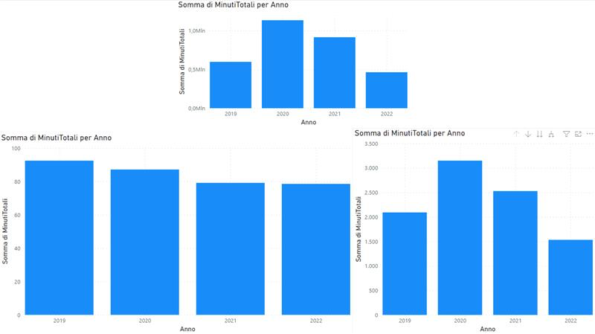
Statistiche minuti totali
Minuti di mungitura
Somma minuti di mungitura su numero di mungiture
Somma minuti di mungitura su numero di animali diversi

Slide 22
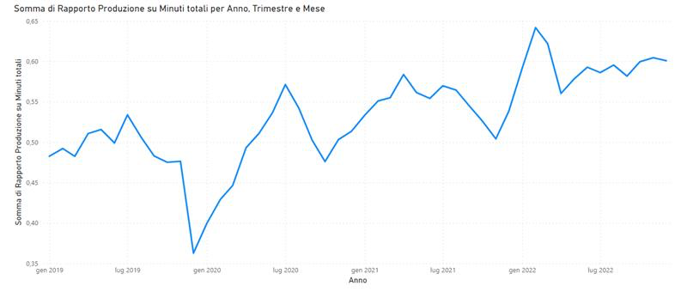
Andamento produzione su minuti totali

Slide 23
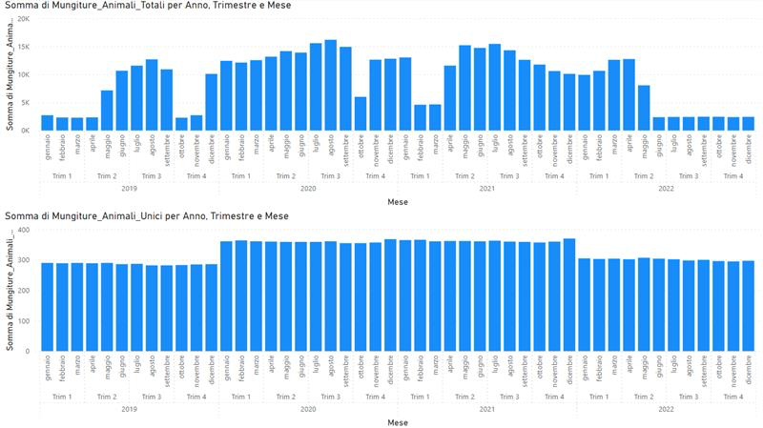
Andamento numero di mungiture
Numero di mungiture
Numero di animali diversi munti

Slide 24
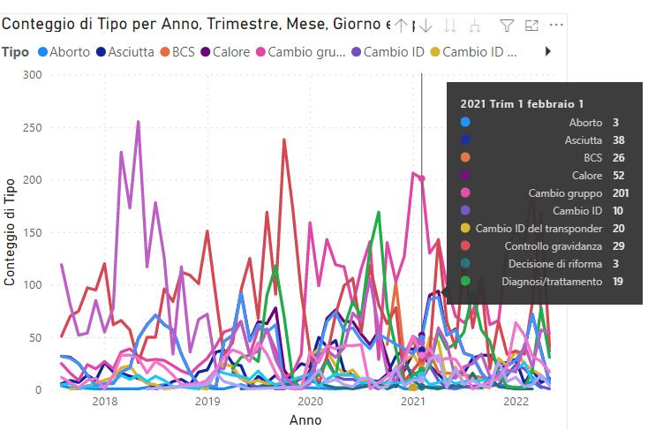
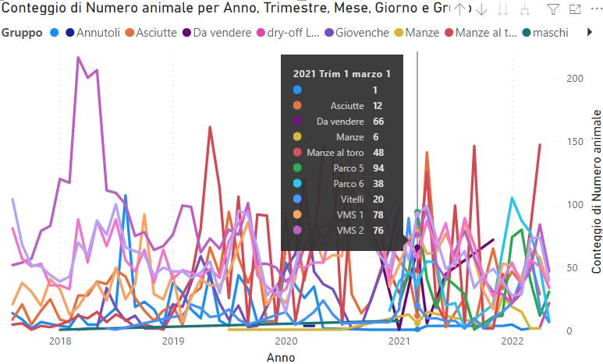
Statistiche temporali eventi
Frequenza tipi di eventi
Numero eventi per ogni gruppo

Slide 25
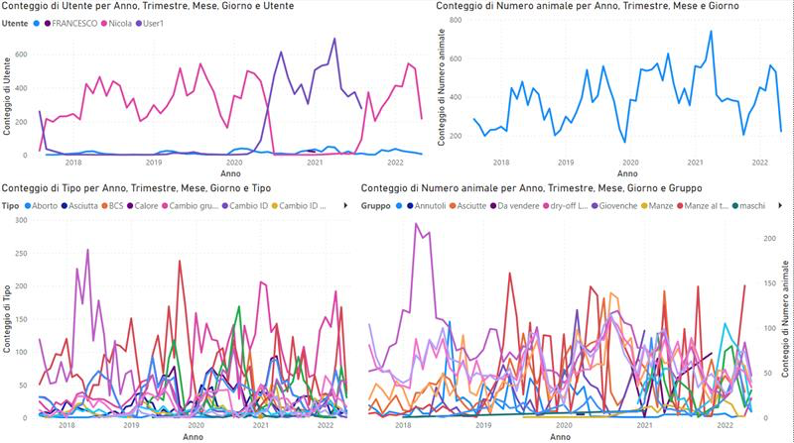
Statistiche temporali eventi
Numero eventi per utente
Numero eventi per animali

Slide 26
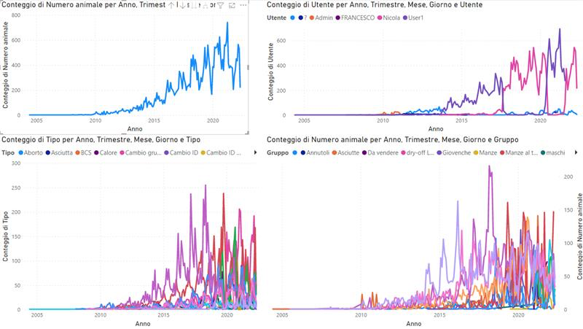
Statistiche temporali eventi
Numero eventi per utente
Numero animali
Frequenza tipi
Numero animali per gruppo

